Slide 1
Загадочное место – пустыня
Подготовила
воспитатель ГБДОУ №20
Василеостровского р-на
Коваленко Ирина Викторовна

Slide 2
Слово «пустыня» говорит само за себя: пустыня - значит, пусто. В пустыне нет ни морей, ни рек, ни озер (за некоторым исключением, но об этом позже), поэтому и дожди здесь идут крайне редко. Иногда в пустынях идут настоящие ливни, однако из-за жары вода быстро испаряется.
Но не следует думать, что там только солнце и песок. Пустыня полна растениями и животными. А уж если попадаешь в пустыню весной, то можно увидеть и зеленую травку, и цветы, услышать пение птиц. Но проходит время, и горячее солнце делает свою работу - высыхает трава, вянут цветы, вместо них появляются барханы - песочные волны.
Под воздействием ветра песок пересыпается через гребни барханов, и создается впечатление, что они как будто ползут по пустыне. Смотришь на них - и кажется, что пустыня безжизненна.

Slide 3
КЛИМАТ ПУСТЫНЬ
Зона пустынь и полупустынь располагается южнее степи. Лето здесь длится пять месяцев, и все это время царит очень жаркая погода. На безоблачном небосводе солнце палит просто безжалостно, и нередки случаи, когда за все лето не выпадает ни капли атмосферных осадков.
Несмотря на то, что в полуденное время температура воздуха колеблется в пределах 30–50 градусов, с наступлением ночи она заметно снижается, и температурные перепады могут составлять 15–20 градусов.
Зима в природной зоне пустынь России длится 2–3 месяца и, по сравнению с летом, она достаточно суровая. Средняя температура составляет -10-15 градусов мороза, но может быть и гораздо ниже. Снежный покров зимой не слишком велик, и его высота редко превышает 10 см. А в пустынях тропических широт низких температур и снега совсем не бывает.

Slide 4
ВИДЫ ПУСТЫНЬ
Поверхность пустынь может быть самой разной, и в зависимости от ее типа различают следующие виды пустынь:
Песчаные и песчано-щебневые. Внешний вид таких пустынь может быть очень разным, от бескрайних песчаных барханов без малейшей растительности, до масштабных территорий, сплошь покрытых травой и небольшими кустарниками. Передвигаться по такой поверхности очень сложно, невзирая на то, что пески занимают меньшую часть пустынь.
Щебнистые, гипсовые, каменистые. Эти разновидности пустынь объединяет один общий признак – твердая и очень грубая поверхность. Эти пустыни больше других распространены на нашей планете.
Солончаковые. Это самые «соленые» пустыни в мире. Их покрывает пересохшая соляная корка или опасная трясина, способная полностью затянуть даже крупное животное.
Глинистые. Внушительные территории таких пустынь покрывает гладкий глинистый слой.

Slide 5
Песчаная пустыня

Slide 6
Каменистая пустыня

Slide 7
Солончаковая пустыня

Slide 8
Глинистая пустыня

Slide 9
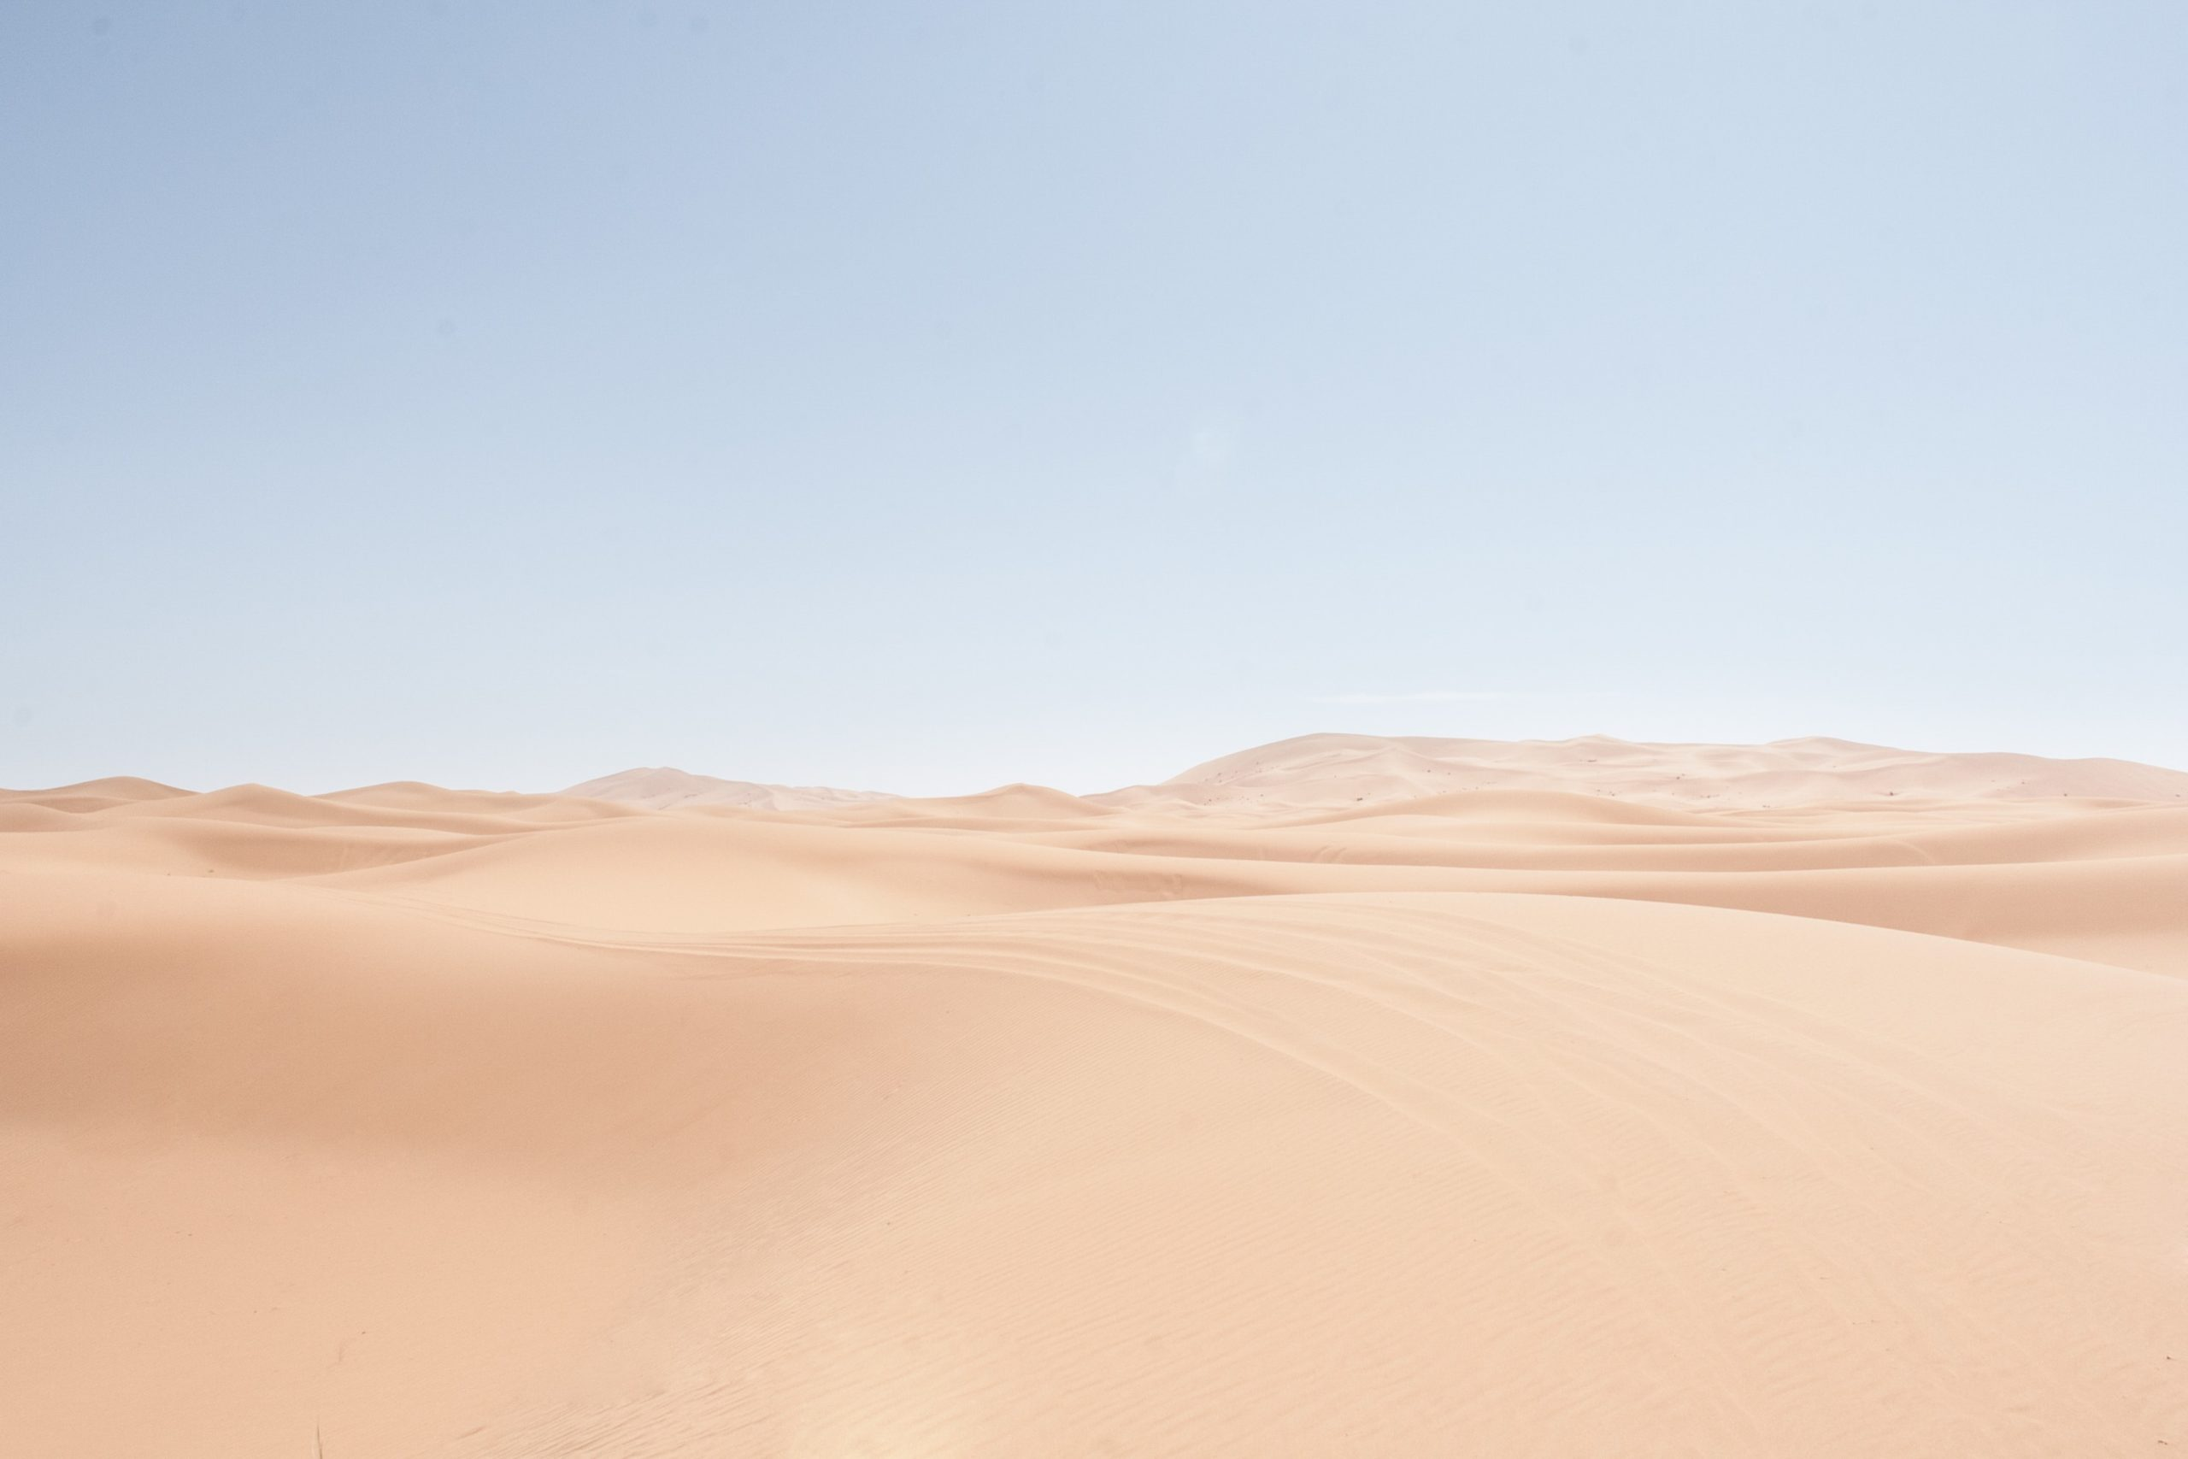
Животный мир пустыни
У животных пустынь имеются особенности присущие только им. Так, им присуща «пустынная» окраска — жёлтые, светло-бурые и серые тона; она делает животных незаметными на фоне песка.
Чтобы укрываться от врагов и прятаться от жары, у ряда животных сильно развиты приспособления для рытья в песке (например, у грызунов — острые коготки на передних лапках).
Они роют норы или способны быстро закапываться в рыхлый песок (ящерицы, некоторые насекомые). Многие пустынные животные (ящерицы, змеи, копытные ) способны очень быстро передвигаться.

Slide 10
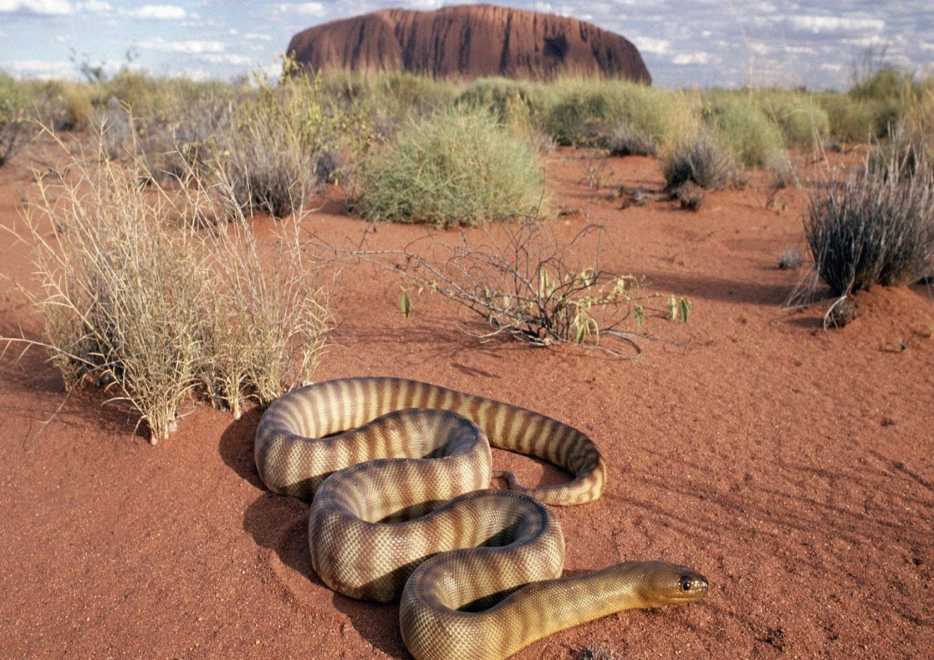
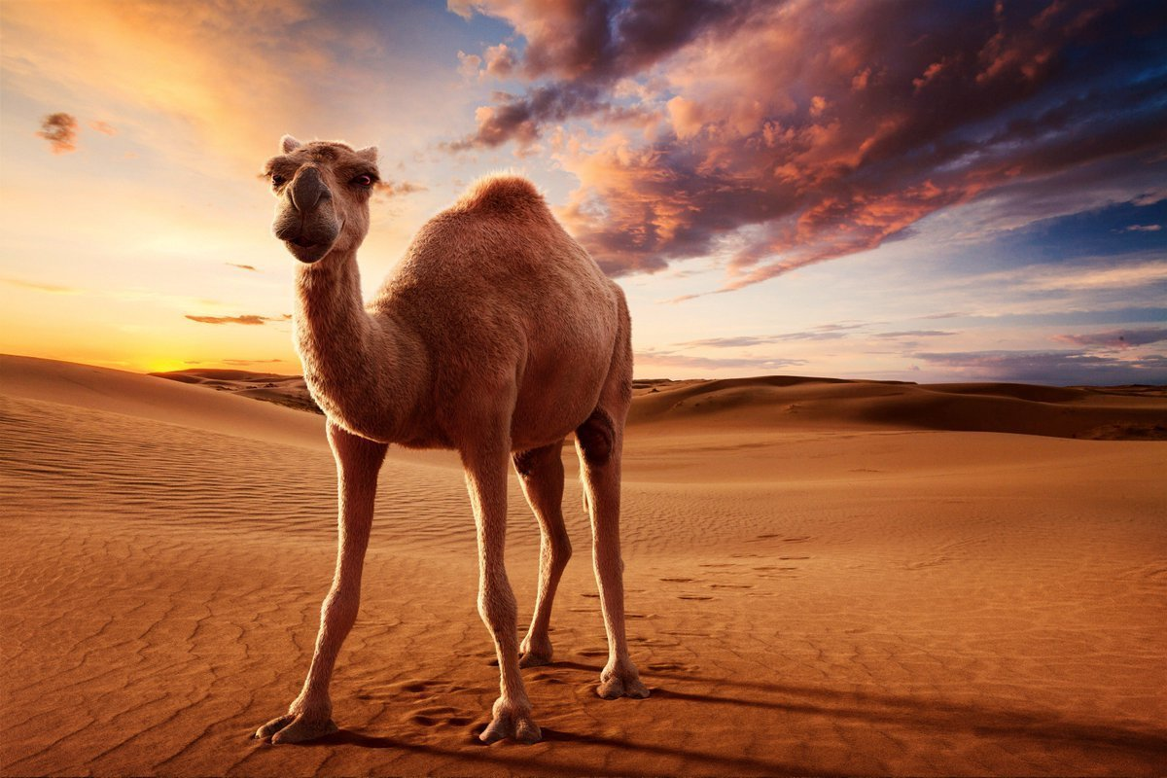
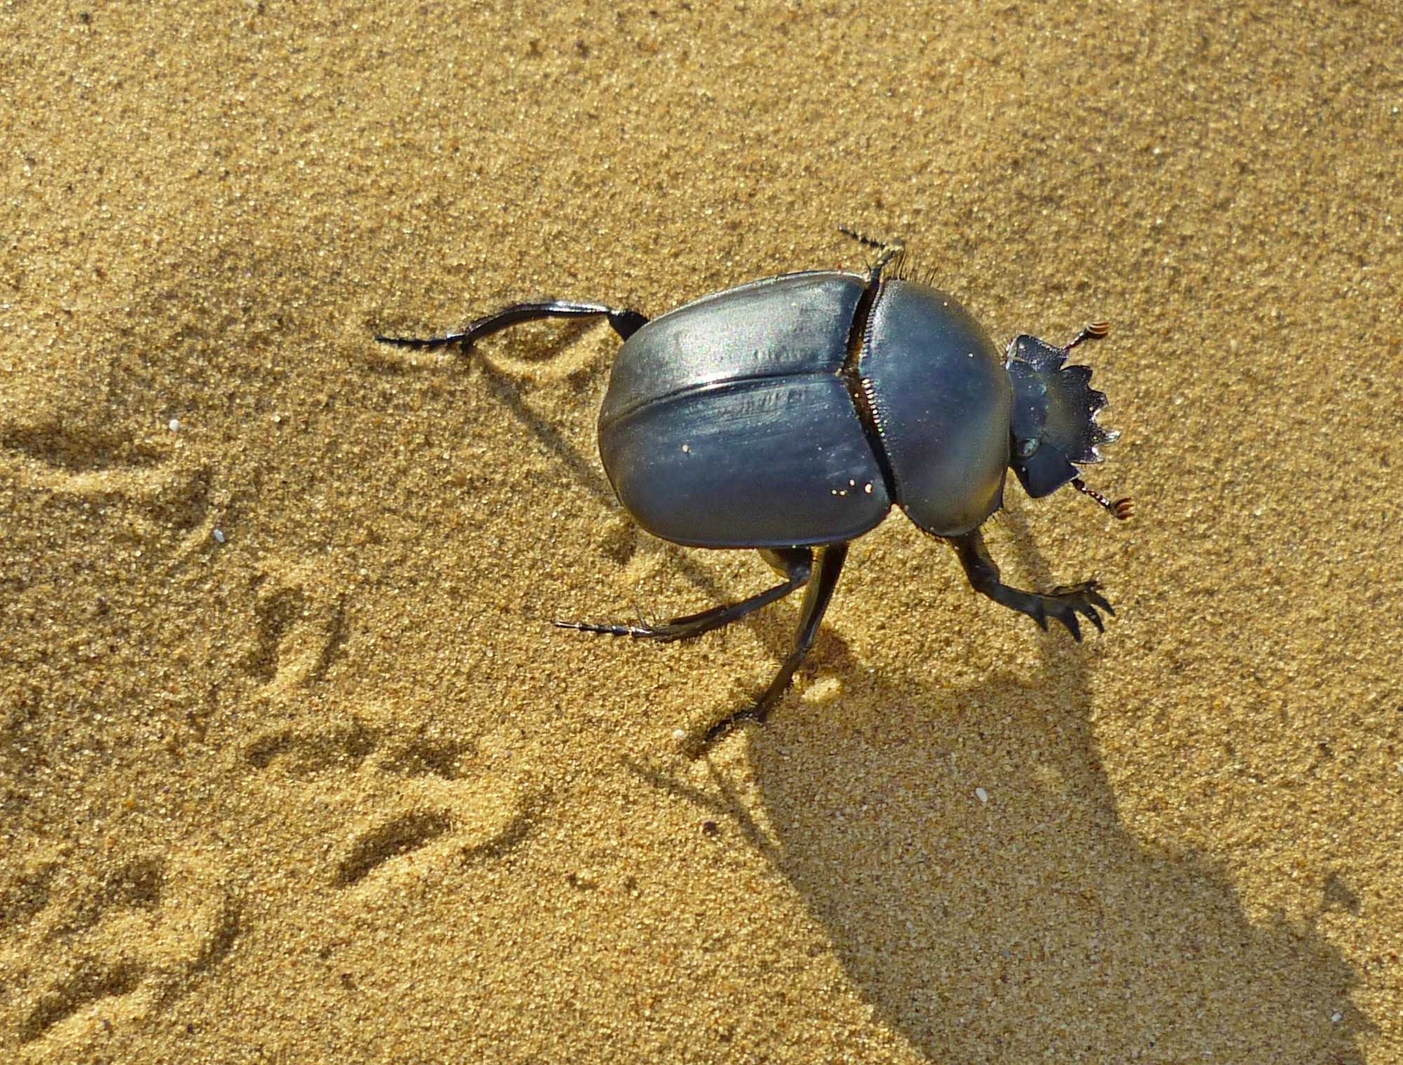
СКОРПИОН
ПИТОН
ВЕРБЛЮД
СКАРАБЕЙ

Slide 11
Растения пустыни
Растительный мир пустынь не отличается разнообразием, ведь далеко не каждое растение способно выжить в столь засушливом регионе.
Растения пустыни смогли приспособиться к жаркому и сухому климату при помощи следующих «уловок»:
листья очень мелкие, узкие и жесткие, часто вместо листьев растут колючки;
корни проникают глубоко в землю;
растения растут поодиночке, изредка образуя небольшие группы.
Также в пустынях можно встретить такие неприхотливые растения как верблюжья колючка, джузгун, колосняк, саксаул, перекати-поле.

Slide 12
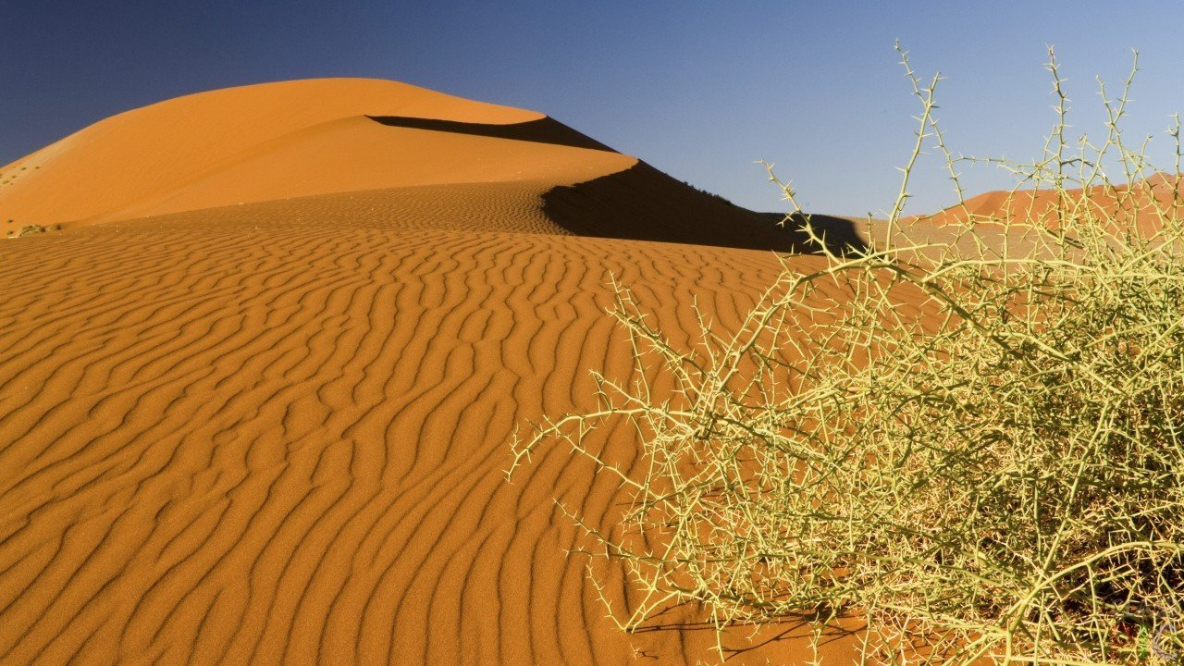
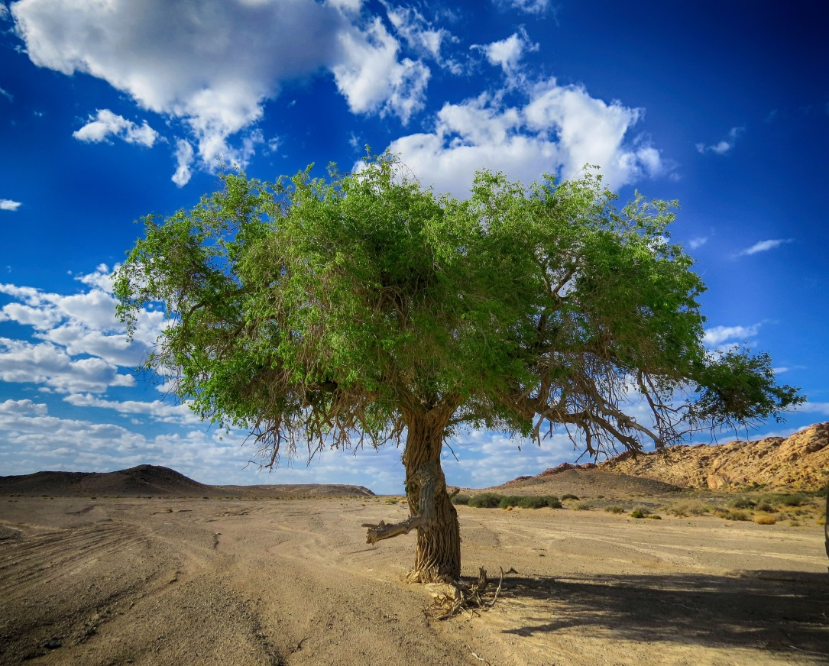
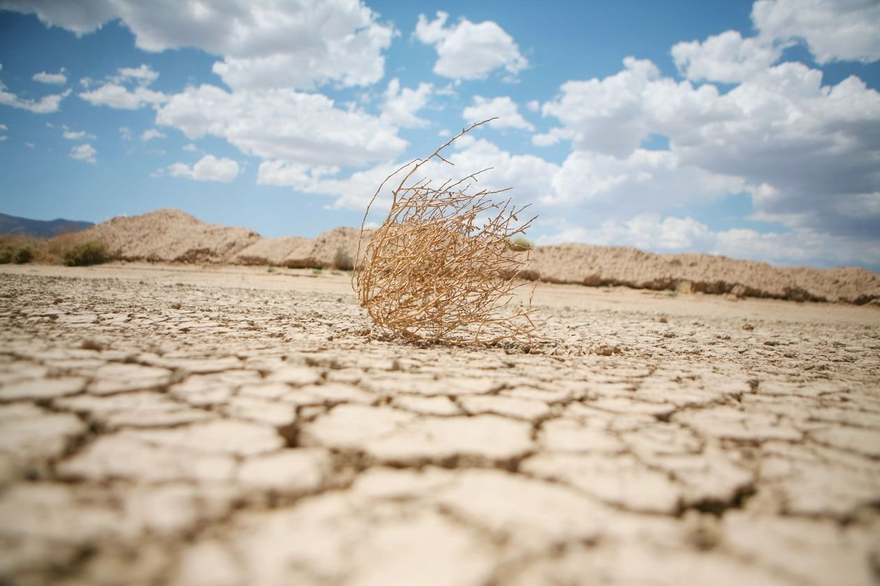
ВЕРБЛЮЖЬЯ КОЛЮЧКА
ДЖУЗГУН
САКСАУЛ
ПЕРЕКАТИ-ПОЛЕ

Slide 13
Волшебное место пустыни
Оазис – это плодородное место посреди пустыни, островок жизни в океане экстремальных температур. Любой оазис всегда содержит один или несколько источников воды.
Оазисы позволяют пережить долгие походы по пустыне. В больших пустынях, таких как Сахара, города группируются вокруг источников воды, таких как оазисы и реки.
На самом деле оазис – это место в песках, где высота над уровнем моря достаточно низкая, чтобы уровень грунтовых вод находился прямо под поверхностью земной коры, что приводит к появлению источников.

Slide 14
Оазис Убари, Ливия

Slide 15
Оазис Эль Голеа, Алжир

Slide 16
СПАСИБО ЗА ВНИМАНИЕ!

